Slide 1
«Особенности распространения информации сетевыми изданиями и информационными агентствами.
Типовые нарушения. Ответственность. Меры реагирования»
Чемерчева Анна Андреевна
Руководитель Управления Роскомнадзора
по Тамбовской области
Тамбов, 2019
Notes:
Добрый день,
уважаемый Александр Александрович и уважаемые коллеги!
Сначала результаты прошедшей недели.
Докладываю о состоянии дел в Центральном федеральном округе по итогам 1 полугодия 2017 года.

Slide 2
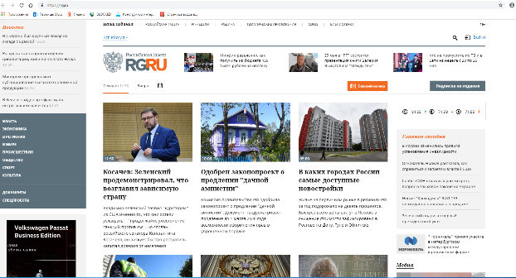
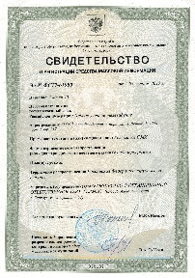
Сетевое издание и информационное агентство
Сетевое издание
Информационное
агентство
Информационное
агентство
Сетевое издание
Notes:
1 033 552 человек;
Конкурсный город
Тамбов (291 094 человек)
Ближайший по численности:
г. Мичуринск (91 688 человек)

Slide 3
Выходные данные
1) наименование (название) издания;
2) учредитель (соучредители);
3) фамилия, инициалы главного редактора;
4) адрес электронной почты и номер телефона редакции;
5) знак информационной продукции СМИ
Сетевое
издание
ИА
Сообщения и материалы информационного агентства должны
сопровождаться его наименованием (названием).
Зарегистрированное средство массовой информации обязано
указывать в выходных данных зарегистрировавший его орган
и регистрационный номер.
Notes:
1 033 552 человек;
Конкурсный город
Тамбов (291 094 человек)
Ближайший по численности:
г. Мичуринск (91 688 человек)

Slide 4
Соблюдение требований ст. 11 Закона от 27.12.1991 № 2124-1 «О средствах массовой информации»
Письменное уведомление:
места нахождения учредителя и (или) редакции,
периодичности выпуска (обновления сетевого издания)
максимального объема средства массовой информации,
принятия решения о прекращении, приостановлении или возобновлении деятельности средства массовой информации
В течение
1 месяца
Изменение доменного имени сайта в информационно-
телекоммуникационной сети "Интернет" (для сетевого издания) –
допускается лишь при условии внесения изменений в запись о регистрации СМИ
Notes:
1 033 552 человек;
Конкурсный город
Тамбов (291 094 человек)
Ближайший по численности:
г. Мичуринск (91 688 человек)

Slide 5
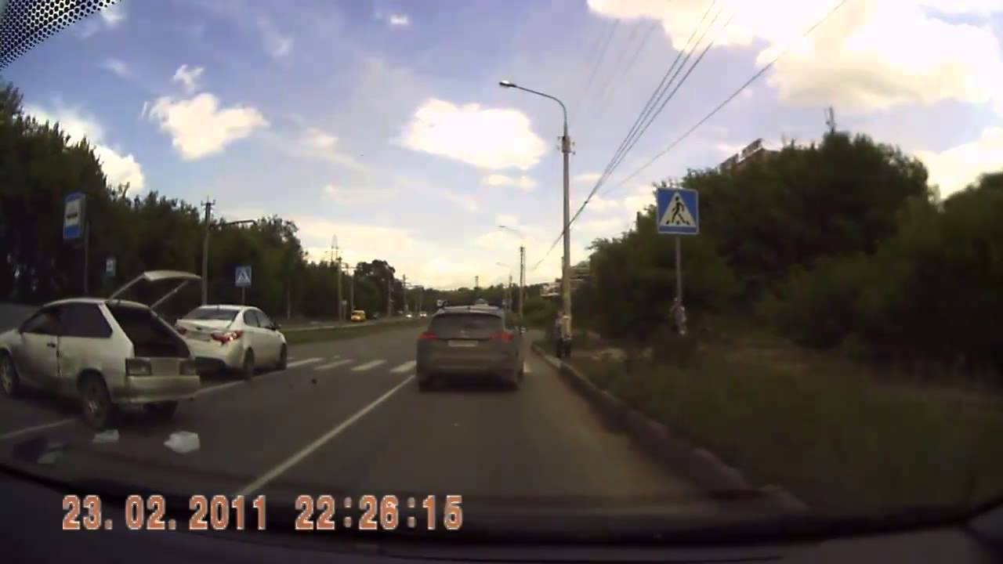
Размещение аудиовизуальной продукции
Нецензурная брань за кадром
Видеоиллюстрации к редакционному материалу о дорожно-транспортных происшествиях
Нарушение ст. 4 Закона от 27.12.1991 № 2124-1 «О средствах массовой информации»
Notes:
1 033 552 человек;
Конкурсный город
Тамбов (291 094 человек)
Ближайший по численности:
г. Мичуринск (91 688 человек)

Slide 6
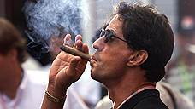
Размещение аудиовизуальной продукции
Отсутствие социальной рекламы
о вреде курения
Анонсы, фрагменты кинофильмов,
содержащие сцены табакокурения
Нарушение п. 3 ст. 16 Федерального закона от 23.02.2013 N 15-ФЗ «Об охране здоровья граждан от воздействия окружающего табачного дыма и последствий потребления табака»
Notes:
1 033 552 человек;
Конкурсный город
Тамбов (291 094 человек)
Ближайший по численности:
г. Мичуринск (91 688 человек)

Slide 7
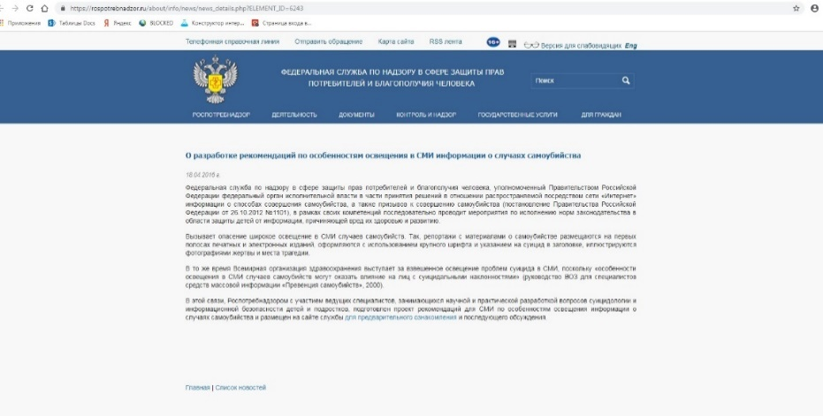
Особенности распространения информации о суицидах
Совместный приказ от 18.05.2017 Критерии оценки материалов
Запрещается описание способов совершения самоубийств
Избегать размещения информации на главной странице, а также излишних подробностей
Избегать романтизации и героизации, а также оправдания суицида
Избегать эмоциональности и оценочности в подаче материала
https://rospotrebnadzor.ru/about/info/news/news_details.php?ELEMENT_ID=6243
Notes:
1 033 552 человек;
Конкурсный город
Тамбов (291 094 человек)
Ближайший по численности:
г. Мичуринск (91 688 человек)

Slide 8
Комментарии
читателей
Выявление нарушения в комментариях читателей
Обращение в редакцию
Удаление или редактирование комментария
Административное производство в отношении редакции
Отсутствие обратной связи и отказ в редактировании комментария
Предупреждение для СМИ по ст. 4 Закона О СМИ
Notes:
1 033 552 человек;
Конкурсный город
Тамбов (291 094 человек)
Ближайший по численности:
г. Мичуринск (91 688 человек)

Slide 9
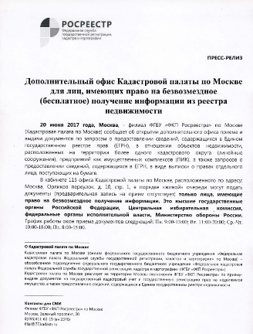
Освобождение от ответственности
Официальный документ
Гиперссылка,
Скриншоты
Notes:
1 033 552 человек;
Конкурсный город
Тамбов (291 094 человек)
Ближайший по численности:
г. Мичуринск (91 688 человек)

Slide 10
Ответственность и меры реагирования
Административная ответственность по ст. 13.22, 13.23, 13.21, 13.15, ч. 5 ст. 14.3.1 КоАП РФ
Предупреждение о недопустимости злоупотребления свободой массовой информации
Notes:
1 033 552 человек;
Конкурсный город
Тамбов (291 094 человек)
Ближайший по численности:
г. Мичуринск (91 688 человек)

Slide 11
Освобождение от ответственности
Отдел по защите прав субъектов персональных данных и надзора в сфере массовых коммуникаций
Начальник отдела Воропаева Юлия Михайловна (4752) 559426 (доб. 613)
Специалист-эксперт Толстошеина Ирина Борисовна (4752) 559425 (доб. 611)
Эл. почта: rsockanc68@rkn.gov.ru
Notes:
1 033 552 человек;
Конкурсный город
Тамбов (291 094 человек)
Ближайший по численности:
г. Мичуринск (91 688 человек)

Slide 12
СПАСИБО ЗА ВНИМАНИЕ!

